Slide 1







Nguyễn Thị Ái Quyên

Slide 2




Slide 3


TRÒ CHƠI
ĐẾM NGƯỢC

Slide 4







Sắp xếp các từ sau thành câu có nghĩa: biết, Thư, đi, viện.
Đáp án: Thư viện biết đi

Slide 5


Slide 6
Ở Phần Lan, có hàng trăm “thư viện di động” trên những chiếc xe buýt cũ, chạy khắp các thành phố lớn. Ở châu Phi, một người thủ thư đã đặt thư viện trên lưng một con lạc đà. Nhờ thế, những cuốn sách có thể băng qua sa mạc để đến với người đọc.

Slide 7

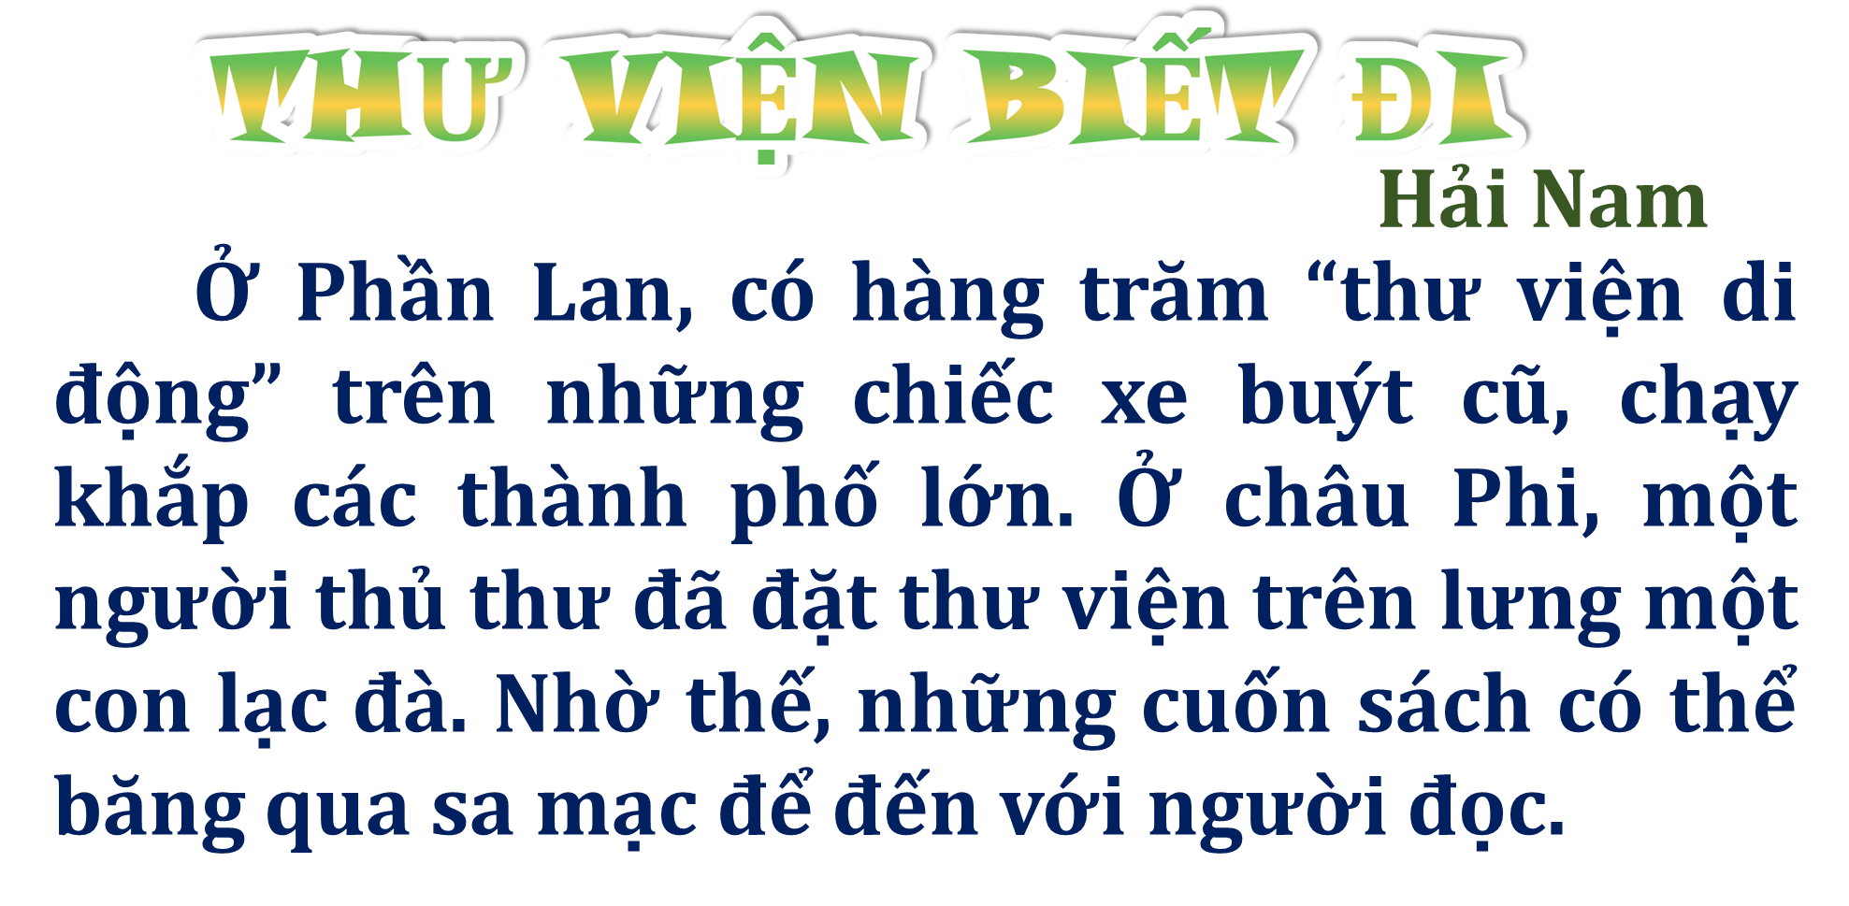


Cần viết hoa ở những chữ cái nào?
Viết hoa ở những chữ cái đầu câu và viết hoa ở tên riêng

Slide 8


Slide 9



di động
Notes:
GV click vào thẻ để mở từ khó.
Click vào từ khó để kiểm tra đúng sai.

Slide 10
sa mạc
Notes:
GV click vào thẻ để mở từ khó.
Click vào từ khó để kiểm tra đúng sai.

Slide 11
xe bus
Notes:
GV click vào thẻ để mở từ khó.
Click vào từ khó để kiểm tra đúng sai.

Slide 12
Theo các bạn, khi viết bài mình phải ngồi với tư thế như thế nào?

Slide 13


Slide 14







1. Sai không quá 5 lỗi
2. Chữ viết rõ ràng, sạch đẹp
3. Trình bày đúng hình thức

Slide 15

Tìm 2 từ ngữ:
Chứa tiếng bắt đầu bằng d.
b. Chứa tiếng bắt đầu bằng gi.
dìu dắt
dặn dò
du lịch
giúp đỡ
giữ gìn
giảng bài

Slide 16


Chọn a hoặc b
a. Chọn ch hoặc tr thay cho ô vuông.
Phòng học là chiếc áo
Bọc chúng mình ở trong
Cửa sổ là chiếc túi
Che chắn ngọn gió đông.
(Theo Nguyễn Lãm Thắng)

Slide 17

Chọn a hoặc b
b. Chọn dấu hỏi hoặc dấu ngã cho chữ in đậm.
Sách giúp chúng em mơ rộng hiêu biết.
Cô phụ trách thư viện hướng dân các bạn đê sách vào đúng chô trên giá.
~
~

Slide 18





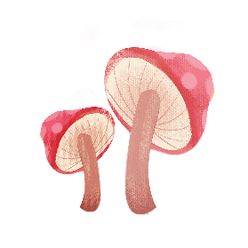
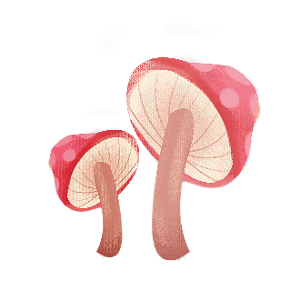
- Về nhà tiếp tục luyện viết
- Hoàn thành vở

Slide 19



